Slide 1
НОВГОРОДСКАЯ ОБЛАСТЬ
Итоги Регионального соглашения

Slide 2
ДИНАМИКА ВАЛОВОГО РЕГИОНАЛЬНОГО ПРОДУКТА ОБЛАСТИ
Объем ВРП
Основной объем ВРП (61,2%) создается в материальном производстве. В сфере услуг значительное место (8,9%) занимают оптовая и розничная торговля.
Объем ВРП на душу населения
В 2017 году валовой региональный продукт по оценке составил 254 млрд. рублей, на душу населения области - 416,7 тыс. рублей, темп роста 104,7% к 2016 году.

Slide 3
ИНДЕКС ПРОМЫШЛЕННОГО ПРОИЗВОДСТВА
Начиная с 2008 года, за исключением кризисного 2009 года, индекс промышленного производства превышает среднероссийский показатель.

Slide 4
ИСПОЛНЕНИЕ БЮДЖЕТА ОБЛАСТИ

Slide 5
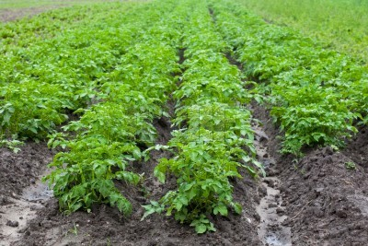
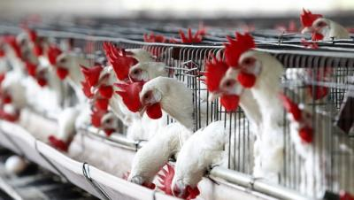
РАЗВИТИЕ СЕЛЬСКОГО ХОЗЯЙСТВА ОБЛАСТИ
Производство основных видов сельскохозяйственной продукции
 | 2012 год | 2013 год | 2014 год | 2015 год | 2016 год | 2017 год
Индекс производства продукции сельского хозяйства | 105,0 | 90,9 | 111,3 | 115,1 | 104,4 | 92,8
Скот и птица на убой в живом весе, тыс. тонн | 126,3 | 111,5 | 122,3 | 149,2 | 158,7 | 160,8
Молоко, тыс.тонн | 97,8 | 87,9 | 82,2 | 79,4 | 79,9 | 75,9
Яйца, млн. штук | 205,3 | 177,4 | 205,7 | 225,7 | 228,4 | 231,0
Картофель, тыс. тонн | 325,3 | 255,5 | 307,4 | 369,8 | 373,7 | 215,0
Овощи, тыс. тонн | 87,8 | 87,9 | 97,0 | 117,5 | 127,5 | 110,5
ПРОИЗВОДСТВО ОСНОВНЫХ ПРОДУКТОВ СЕЛЬСКОГО ХОЗЯЙСТВА
НА ДУШУ НАСЕЛЕНИЯ

Slide 6
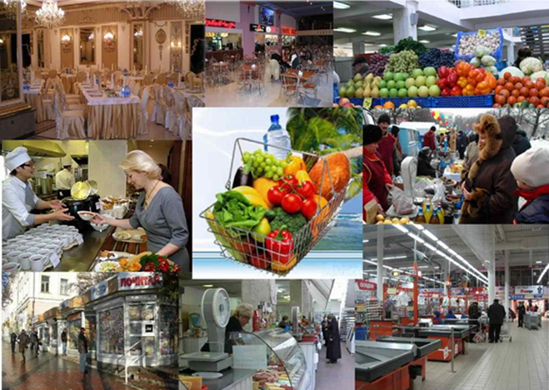
РАЗВИТИЕ ТОРГОВЛИ
В структуре ВРП области торговля занимает третье место, обеспечивая занятость 13,7% населения области.
Деятельность по розничной торговле на территории области осуществляют 9 федеральных сетевых компаний в 276 торговых объектах (251 универсальный магазин и 25 специализированных магазинов - «Магнит Косметик»), расположенных на территории Великого Новгорода и муниципальных районов области.
Оборот розничной торговли в 2012-2017 годах (млрд. рублей)
Notes:
6

Slide 7
РАЗВИТИЕ ТОРГОВЛИ
Стоимость минимального набора продуктов питания (33 наименования продуктов)
Восьмой год подряд стоимость минимального набора продуктов питания по области остается самой низкой среди субъектов Северо-Западного федерального округа.
Notes:
7

Slide 8
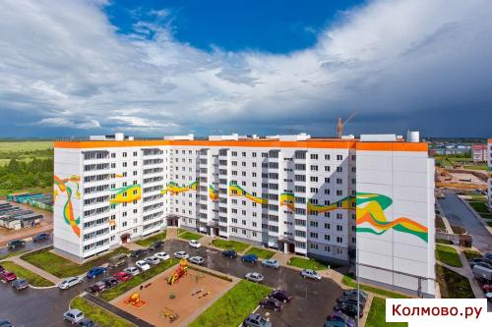
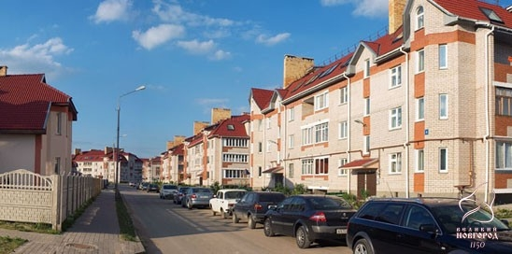
ЖИЛИЩНОЕ СТРОИТЕЛЬСТВО
Ввод в действие жилых домов
Ввод в действие общей площади жилых домов в расчете на одного жителя
Notes:
8

Slide 9
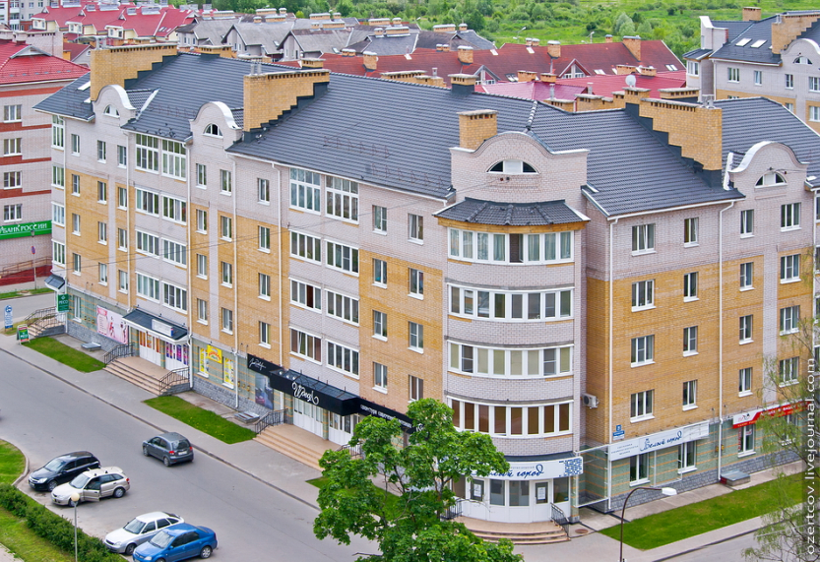
ИПОТЕЧНОЕ ЖИЛИЩНОЕ КРЕДИТОВАНИЕ
За пять лет количество выданных ипотечных жилищных кредитов возросло в 1,3 раза, с 3787 в 2012 году до 5078 в 2017 году. В 2017 году выдано ипотечных кредитов на сумму 7352 млн. рублей, 124,1% к уровню 2016 года.
В 2017 году Фондом ИЖК выдано 458 ипотечных кредита на сумму 534,0 млн. рублей, за счет средств областного бюджета предоставлены социальные выплаты на первоначальный взнос или погашение ипотечного кредита 67семьям на сумму 37 млн. рублей, использовали «материнский капитал» на улучшение жилищных условий (в т.ч. погашение жилищных кредитов) 3513 семей на сумму 1396,7 млн. рублей.

Slide 10
СРЕДНЕМЕСЯЧНАЯ ЗАРАБОТНАЯ ПЛАТА В ЭКОНОМИКЕ ОБЛАСТИ
Среднемесячная начисленная заработная плата по области выросла за 5 лет в 1,4 раза (по РФ – в 1,5 раза).
Темп роста заработной платы в области за 2017 год составил 105,0%.
Виды экономической деятельности, в которых средняя заработная плата за январь-декабрь 2017 года по области сложилась выше, чем по стране: производство текстильных изделий; обработка древесины и производство изделий из дерева и пробки, кроме мебели, производство изделий из соломки и материалов для плетения; производство бумаги и бумажных изделий; деятельность полиграфическая и копирование носителей информации; производство химических веществ и химических продуктов; производство прочей неметаллической минеральной продукции; производство машин и оборудования, не включенных в другие группировки.

Slide 11
СРЕДНЯЯ ЗАРАБОТНАЯ ПЛАТА В БЮДЖЕТНОЙ СФЕРЕ
За 2017 год область обеспечила выполнение целевых показателей по повышению средней заработной платы отдельным категориям работников бюджетной сферы, установленных майскими Указами Президента Российской Федерации
Средняя заработная плата отдельных категорий работников бюджетной сферы за 2017 год

Slide 12
АДРЕСНАЯ ПОДДЕРЖКА НАСЕЛЕНИЯ ОБЛАСТИ
На социальную защиту населения за 2017 год направлено 8,8 млрд. рублей.
С начала действия программы выдано 4134 сертификата на общую сумму 792,4 млн. рублей, в том числе в 2017 году 1034 сертификата на сумму 203,0 млн. рублей.
Региональный капитал «Семья» - дополнительная мера социальной поддержки многодетных семей, проживающих не менее двух лет на территории области до рождения ребенка:
после 1 января 2011 года на рождение третьего и последующего ребёнка
сумма выплаты в размере 100 тысяч рублей,
после 1 января 2012 года - сумма выплаты в размере 200 тысяч рублей
(при условии направления 100 тысяч рублей на улучшение жилищных условий).

Slide 13
СОДЕЙСТВИЕ ЗАНЯТОСТИ НАСЕЛЕНИЯ
За 2017 год при содействии органов службы занятости населения:
трудоустроено 5170 человек, в том числе 2962 человека - безработные граждане, на профессиональное обучение направлено 990 человек;
получили услуги по профессиональной ориентации 11048 человек.
Уровень зарегистрированной безработицы
Ситуация на рынке труда области остается стабильной.
Уровень зарегистрированной безработицы населения в области на 1 января 2018 года составил 0,9% от численности экономически активного населения (Россия – 1,0%). Область находится на 4-5 месте в СЗФО.
На 1 января 2018 года:
численность официально зарегистрированных безработных составила 2,9 тыс. человек, 85,2% к
1 января 2017 года;
коэффициент напряженности на рынке труда составил 0,9% (Россия – 0,6%)
Notes:
13

Slide 14
ОХРАНА ТРУДА
Общее количество несчастных случаев на производстве по сравнению с 2016 годом снизилось на 11,7 %.
В 2017 году смертельный травматизм снизился в 4 раза
(с 12 до 3 случаев).

Slide 15
СПАСИБО ЗА ВНИМАНИЕ !

